Slide 1
LUẬN VĂN THẠC SĨ - CÔNG NGHỆ THÔNG TIN - 2026
Đề tài
SINH HƯỚNG DẪN SỬ DỤNG
PHẦN MỀM TỪ ẢNH MÀN HÌNH
Học viên: Lê Đoàn Phương Uyên GVHD: . . . . . . . . . . . . . . .
Trường Đại học . . . . . . . . . . . . . . . . . . . . . . . .
- - - - Năm 2026 - - - -
luận văn thạc sĩ
Sinh hướng dẫn sử dụng phần mềm
Lê Đoàn Phương Uyên
1/26

Slide 2
Nội dung
Đề tài. NHÌN ẢNH MÀN HÌNH, VIẾT HƯỚNG DẪN CHO NGƯỜI ĐỌC
1. Bài toán
2. Dữ liệu
3. Pipeline dựng mô hình
4. Cách chấm điểm
5. Bộ thí nghiệm
6. Kế hoạch và rủi ro
luận văn thạc sĩ
Sinh hướng dẫn sử dụng phần mềm
Lê Đoàn Phương Uyên
2/26

Slide 3
Tiến độ thực hiện
Cổng bộ trỏ
ĐẠT
sai số trung vị 0,7% bề ngang màn - ngưỡng đặt trước là 3%
Dữ liệu dạy
XONG
64.567 bước · 12.895 tác vụ · đọc chữ phủ 100% · 9/9 bất biến
Rò rỉ dạy-kiểm
= 0
lần đầu kiểm ở quy mô đủ: 0 tác vụ trùng giữa 12.895 và 1.432
Huấn luyện
ĐANG CHẠY
bản thường, hạt giống 101, trên A100 - xong sáng mai
luận văn thạc sĩ
Sinh hướng dẫn sử dụng phần mềm
Lê Đoàn Phương Uyên
3/26
Notes:
Slide này đặt sớm là cố ý: thầy từng bác hướng chỉ ghép công cụ, nên phải cho thấy ngay là mô hình thật đang chạy, mỗi mắt xích có một con số. Cổng bộ trỏ là rủi ro số một của cả thiết kế, vì mọi thước chấm treo trên nó; nó đã đạt với biên rất rộng (0,7 so với ngưỡng 3). Rò rỉ dạy-kiểm là loại sai không chữa được sau khi train, nên đây là chốt chặn thật chứ không phải thủ tục. Nếu thầy hỏi vì sao giờ mới train: trình tự khoá từ đầu là kiểm cho chắc thước đo và dữ liệu trước, rồi mới huấn luyện - vì sai ở hai chỗ đó thì huấn luyện xong cũng bỏ.

Slide 4
1.1. Bài toán
Người dùng bí trong một ứng dụng: chụp màn hình, đặt câu hỏi
Ví dụ. “Làm sao chia sẻ playlist này cho bạn tôi?”
→ “Chạm vào biểu tượng chia sẻ ở góc trên bên phải màn hình.”
Mô hình giao diện hiện nay: tự bấm thay người, đầu ra là toạ độ nút cần bấm, dạng click(732, 173)
Luận văn: đầu ra là câu chữ cho người đọc
Chạy ngay trên điện thoại, không cần mạng
luận văn thạc sĩ
Sinh hướng dẫn sử dụng phần mềm
Lê Đoàn Phương Uyên
4/26
Notes:
Mở đầu bằng tình huống thật. Nhấn chỗ khác biệt: cả dòng nghiên cứu đang làm agent bấm máy (đầu ra kiểu click(732,173)), còn đề tài này sinh câu chữ. Chạy offline nghĩa là ảnh màn hình - thứ hay chứa thông tin riêng tư - không phải gửi đi đâu; đó là lý do tồn tại của mô hình nhỏ.

Slide 5
1.2. Đã có ai làm chưa?
Các nghiên cứu trước
Luận văn này
UI-Ins, Aguvis: sinh toạ độ để máy bấm,
chất lượng câu không được đánh giá
Sinh câu cho người đọc,
câu là thứ duy nhất đem chấm
AndroidControl (NeurIPS 24):
câu người viết dùng làm đầu vào
Dùng chính câu đó
làm đích để sinh
GuideMe (CHI 2026): gọi
GPT-5, không huấn luyện gì
Huấn luyện mô hình riêng,
có thước chấm định lượng
Vị trí: mô hình mở đầu tiên được huấn luyện cho tác vụ này.
luận văn thạc sĩ
Sinh hướng dẫn sử dụng phần mềm
Lê Đoàn Phương Uyên
5/26
Notes:
Slide chặn trước câu hỏi về tính mới. Ba hàng là ba phía đã kiểm độc lập, tận trang gốc từng bài. GuideMe là bài sát nhất: họ prompting GPT-5 qua mạng, đánh giá bằng khảo sát 18 người dùng, không có thước nào chấm chất lượng câu - mình huấn luyện và có thước định lượng, đó là ranh giới. Các cơ chế bên trong đều có tiền lệ, sẽ khai rõ ở phần sau, không nhận chữ "mới" cho chúng.

Slide 6
1.3. Đóng góp gồm ba tầng
Mô hình
Qwen2.5-VL-3B, huấn luyện cho tác vụ chưa mô hình nào được dạy
Thành phần huấn luyện
Nói rõ nhắm vào nút nào, rồi mới viết câu - làm ở hai mức
Chương đo lường
Thước chấm tự dựng, tự kiểm bằng bơm lỗi
Ba tầng độc lập - một tầng không ra kết quả, hai tầng kia vẫn đứng
luận văn thạc sĩ
Sinh hướng dẫn sử dụng phần mềm
Lê Đoàn Phương Uyên
6/26
Notes:
Cấu trúc ba tầng để hội đồng thấy: một tầng không ra kết quả thì hai tầng kia vẫn đứng. Câu cuối là nhận xét của chính giám khảo trong vòng phản biện thử - dùng lại khi thầy hỏi "có mỏng quá không".

Slide 7
2.1. Bộ dữ liệu AndroidControl
15.283 tác vụ do người thật thao tác trên Android (NeurIPS 2024). Mỗi bước có:
- ảnh màn hình
- toạ độ chỗ người đó chạm
- câu mô tả do chính người đó viết
Nhưng câu người viết rất cụt - trung vị chỉ 6 từ:
“Click on alerts” “Tap the app”
luận văn thạc sĩ
Sinh hướng dẫn sử dụng phần mềm
Lê Đoàn Phương Uyên
7/26
Notes:
Toạ độ chạm là nhãn sạch tuyệt đối, phủ 100% bước chạm - cách huấn luyện thường bỏ phí nguồn này, còn đề tài dùng nó làm ô toạ độ trong dòng khai báo. Câu người viết cụt (gần nửa dưới 5 từ) là lý do có khâu viết lại: cho học bắt chước nguyên bản thì mô hình học đúng giọng cụt đó.

Slide 8
2.2. Đo xem mô hình thường sai kiểu gì
Soi tay 40 ca sai: bịa nút không có thật chỉ 0-2%
Lỗi số một là câu mơ hồ - “biểu tượng tìm kiếm” khi màn có hai biểu tượng tìm kiếm
76 câu mẫu chuẩn, đưa bộ trỏ đọc rồi chỉ lên ảnh:
câu cộc lốc trúng 32% câu tả rõ trúng 69%
Cả hai mức đóng góp đều nhắm vào lỗi mơ hồ này
luận văn thạc sĩ
Sinh hướng dẫn sử dụng phần mềm
Lê Đoàn Phương Uyên
8/26
Notes:
Cặp số 32/69: đo trên câu chuẩn của chính bộ dữ liệu (chưa phải câu mô hình sinh), chia đôi theo trung vị 8 từ, bộ trỏ gpt-4o-mini, dung sai 14% cạnh màn. Bản cũ ghi 35% là nhớ lệch - đã tính lại, ghi rõ luật chia. n mỗi nhánh chỉ 38 câu nên số còn dao động.

Slide 9
3.1. Toàn cảnh pipeline
1. Đọc chữ
trên ảnh
2. Viết lại
câu
3. Dựng dòng
khai báo
6. Chạy thật
5. Huấn luyện
Bản A vs Bản B
4. Ghép thành
bộ dữ liệu
Khâu 1-4: chuẩn bị dữ liệu, tự động hoàn toàn, không dán nhãn tay
Khâu 5: nơi Bản A và Bản B khác nhau đúng một chỗ
luận văn thạc sĩ
Sinh hướng dẫn sử dụng phần mềm
Lê Đoàn Phương Uyên
9/26
Notes:
Bản đồ cả phần thực nghiệm. Ý cần nhấn: bốn khâu đầu kiểm được trước khi huấn luyện, nên sai sót lộ ra sớm. Đến khâu 6, trên máy người dùng chỉ còn bộ đọc chữ và mô hình - mọi thứ đắt đỏ chỉ tồn tại lúc dựng dữ liệu và lúc chấm.

Slide 10
3.2. Khâu 1 và 2: đọc chữ, rồi viết lại câu
Khâu 1 - đọc chữ (OCR). Chạy ngay trên điện thoại. Nút hình - dấu cộng, mũi tên - thì OCR chịu.
Khâu 2 - viết lại câu. Mô hình lớn xem ảnh đã khoanh dấu, viết câu cụt thành câu đầy đủ:
“Click on the search bar”
→ “Tap the ‘Search Publications’ bar at the top”
Tiền xử lý - không thuộc phần đóng góp
luận văn thạc sĩ
Sinh hướng dẫn sử dụng phần mềm
Lê Đoàn Phương Uyên
10/26
Notes:
OCR chọn loại chạy CPU vì khớp câu chuyện chạy trên máy; trung vị 22 dòng chữ mỗi màn, nhiễu thì giữ nguyên nhiễu để mô hình học cả lúc không nên tin. Viết lại: mô hình lớn được cầm đáp án (ảnh khoanh dấu) nên thứ truyền lại là chất lượng câu chữ, không phải năng lực định vị; lúc huấn luyện dùng ảnh sạch. Có nhánh viết-lại-mù-ảnh làm đối chứng độ dài.

Slide 11
3.3. Khâu 3: dòng khai báo - trọng tâm của đóng góp
Mô hình phải viết một dòng khai báo bốn ô, rồi mới tới câu:
[ vai trò | tên | toạ độ | dấu hiệu phân biệt ]
Dạy thường
Tap the Search Publications bar at the top
Dạy kiểu mới
<desc>ô nhập liệu | "Search Publications..." | <point>500,80</point>
| ô nhập liệu duy nhất trên màn</desc>
Tap the Search Publications bar at the top
Toạ độ lấy từ chỗ người thật đã chạm. Khi chạy thật, dòng khai báo bị cắt - người dùng chỉ nhận câu.
luận văn thạc sĩ
Sinh hướng dẫn sử dụng phần mềm
Lê Đoàn Phương Uyên
11/26
Notes:
Đây là mức 1 của đóng góp. Dòng khai báo tồn tại chỉ để ép mô hình xác định rõ mục tiêu trước khi viết. Toạ độ chạm là nhãn sạch 100% mà cách dạy thường bỏ phí. Ràng buộc "có cấu trúc chặt, có toạ độ" là học từ các bài trước: để bước trung gian là văn tự do thì kết quả âm (slide bằng chứng).

Slide 12
3.4. Vì sao thiết kế đúng kiểu này?
Kiểu “sinh bước trung gian trước đáp án” đã có nhiều bài thử:
Aguvis (ICML 2025)
bỏ tầng trung gian, trên chính AndroidControl
tụt 11,4
GCoT (bản thảo)
huấn luyện sinh định vị trước
+4,5 / +5,8
CogCoM (ICLR 2025)
chuỗi thao tác trung gian
+6,6
Shikra - văn tự do
bước trung gian viết bằng văn xuôi
tụt 7,4
Shikra - có toạ độ
cùng mô hình, chỉ đổi dạng trung gian
+5,9
Bước trung gian phải có cấu trúc và có toạ độ - để là văn xuôi thì kết quả âm
Đó là lý do dòng khai báo bắt buộc có ô toạ độ
Các bài trên: sinh trung gian để ra toạ độ - luận văn: để ra câu chữ cho người đọc
luận văn thạc sĩ
Sinh hướng dẫn sử dụng phần mềm
Lê Đoàn Phương Uyên
12/26
Notes:
NGUỒN SỐ - thủ sẵn nếu thầy hỏi "in ở đâu trong bài": Aguvis = Table 6, hiệu hai dòng 80,5 - 69,1 · Shikra = Table 1, ba số 88,07 / 80,68 / 93,97 · GCoT = Table 5, cột Average A-Acc 70,0 -> 74,5 và 70,6 -> 76,4 · CogCoM = Table 4, bài in thẳng "↑6.6". Ba trong bốn số là hiệu tự trừ từ bảng của họ, không phải số in sẵn - khai luôn nếu bị vặn. Ảnh bốn bảng gốc nằm ở report/105. Các bài dùng thước khác nhau nên số chỉ nói lên chiều và cỡ, không so thẳng. Nếu thầy hỏi GCoT: số âm hay được trích là ở chế độ prompting mô hình chưa huấn luyện; huấn luyện hẳn thì +4,5/+5,8. Và bảng của họ huấn luyện kèm dữ liệu quen đề nên không tách được nguyên nhân - phép so của mình cùng bộ dữ liệu, chỉ đổi đích sinh, tách được. Chỗ này mình chặt hơn họ.

Slide 13
3.5. Khâu 4: ghép thành bộ dữ liệu
ĐỀ BÀI (đầu vào)
ĐÁP ÁN MẪU (phải học viết ra)
ảnh sạch, không khoanh dấu
mục tiêu của tác vụ
danh sách chữ khâu 1 đọc ra
dòng khai báo (khâu 3)
+ câu viết lại (khâu 2)
Chỉ ghép nhãn, chưa mô hình nào sinh gì
Dòng khai báo nằm bên đáp án - lúc chạy, mô hình phải tự viết ra
luận văn thạc sĩ
Sinh hướng dẫn sử dụng phần mềm
Lê Đoàn Phương Uyên
13/26
Notes:
Slide dễ hiểu nhầm nhất nên nói chậm. Ba chi tiết: ảnh trong đề bài là ảnh sạch (dấu khoanh chỉ có ở khâu 2); toạ độ đúng chỉ dùng để dựng nhãn rồi biến mất; nhãn dựng hoàn toàn tự động, đo trên 1.068 bước thì 77% có tên rõ (số làm việc 70-75%), ô toạ độ sạch 100%.

Slide 14
3.6. Một bước thật trong bộ dữ liệu, đi hết pipeline
Có sẵn trong dữ liệu
Tác vụ: tìm áo thun đen trong app Zalando
Người dùng chạm điểm (499, 545) trên ảnh 1080 × 2400
Câu người đó viết: “Tap on the colour filter”
Khâu 1-3 dựng thêm
Cây trợ năng: hộp nhỏ nhất chứa điểm chạm = [435,514] - [565,577]
loại “chữ bấm được”, trên màn có 19 phần tử cùng loại
OCR đọc chữ trong hộp: “Colour” (cây trợ năng không ghi tên)
Nhãn dạy dựng ra
<desc>chữ bấm được | "Colour" | <point>499,545</point>
| 1 trong 19 phần tử cùng loại</desc>
Tap on the colour filter
Toàn bộ dựng tự động - không dán nhãn tay
luận văn thạc sĩ
Sinh hướng dẫn sử dụng phần mềm
Lê Đoàn Phương Uyên
14/26
Notes:
Bước thật, số thật, lấy từ episode 11495 của AndroidControl. Điểm chạm (499,545) nằm đúng trong hộp trợ năng - đã kiểm. Đây là ca thuận lợi: OCR moi được tên. Ca khó là nút hình, ví dụ biểu tượng chia sẻ của Wynk Music tại (766,211): OCR không đọc được gì nên ô tên để trống, ba ô còn lại vẫn dựng bình thường. Đo trên 1.068 bước: 77% có tên rõ, 20% để trống, ô toạ độ sạch 100%.

Slide 15
3.7. Mức 2: phạt thẳng vào công thức học khi câu mơ hồ
Màn có hai kính lúp giống hệt nhau - cần hướng dẫn bấm cái bên trái.
lúp trái
lúp phải
“Tap the search icon”
khớp
cũng khớp → bị phạt
“... on the left, next to Contacts”
khớp
không khớp
Dựng khai báo giả từ nút hàng xóm - câu phải khớp bên thật rõ hơn bên giả
Khớp cả hai như nhau là mơ hồ, bị phạt.
Tiền lệ từ 2016 bên ảnh tự nhiên - miền giao diện chưa ai làm
luận văn thạc sĩ
Sinh hướng dẫn sử dụng phần mềm
Lê Đoàn Phương Uyên
15/26
Notes:
Mức khớp đo bằng chính xác suất mô hình gán cho câu đích khi được đưa từng khai báo - không cần ai phán, chạy tự động hàng nghìn lần mỗi lượt học. Nếu thầy hỏi giới hạn: lúc học mô hình được đưa sẵn khai báo, lúc chạy nó tự sinh - tín hiệu học lệch một nhịp so với lúc dùng. Cách vá đã ghi sẵn: đặt thêm khoản phạt ngay ở tầng sinh khai báo (phạt khi khai báo sinh ra đem áp vào nút hàng xóm cũng khớp).

Slide 16
3.8. Khâu 5 và 6: huấn luyện, rồi chạy thật
Huấn luyện. Qwen2.5-VL-3B, mô hình mở 3 tỉ tham số, tinh chỉnh bằng QLoRA.
ảnh + câu hỏi → bộ đọc chữ → mô hình → [khai báo] + câu → cắt khai báo → người dùng
Trên máy người dùng chỉ có bộ đọc chữ và mô hình. Không cần mạng, không cần cây trợ năng.
luận văn thạc sĩ
Sinh hướng dẫn sử dụng phần mềm
Lê Đoàn Phương Uyên
16/26
Notes:
Những thứ đắt - toạ độ đúng, cây trợ năng, mô hình lớn, bộ trỏ - chỉ tồn tại lúc dựng dữ liệu và lúc chấm. Câu hỏi phải chủ động nêu: khai báo sai thì câu sai theo (lỗi lan truyền); cách phát hiện là so khai báo mô hình sinh với nhãn đã dựng.

Slide 17
4.1. Cách chấm: câu có đủ rõ để lần ra đúng nút không?
Đưa câu mô hình viết cho một bộ trỏ độc lập đọc rồi chỉ lên ảnh
Trỏ đúng nút người thật đã chạm thì câu tính đúng
Barem: toạ độ thật người dùng đã chạm, không phải mô hình tự cho điểm
Câu tốt = câu mà người chưa biết đáp án vẫn lần ra đúng nút
Cách chấm của dòng referring expression, có từ 2016
luận văn thạc sĩ
Sinh hướng dẫn sử dụng phần mềm
Lê Đoàn Phương Uyên
17/26
Notes:
Đây là chỗ hay bị hỏi nhất. Phân biệt cho rõ: LLM-as-a-judge là hỏi mô hình "câu này mấy điểm" - cần rubric, và mô hình có thể ảo giác hoặc thiên vị. Cách của luận văn: không hỏi ý kiến mô hình nào, bắt bộ trỏ LÀM một việc rồi so kết quả với toạ độ gold. Nó ảo giác thì trỏ trượt, mà trỏ trượt thì thành kết oan câu đúng - đó chính là hai tiêu chí rớt ở slide sau, và là lý do có cổng sai số 3%. Ba tinh chỉnh trong mã: tính trúng theo nút gần nhất (dung sai vòng tròn quá dễ dãi, 63% bước có nút khác lọt vòng) · gom tap/click/open · luật riêng cho công tắc bật/tắt. Bộ trỏ khác họ với mô hình được chấm, và không đưa vào vòng huấn luyện vì nó là giám khảo.

Slide 18
4.2. Thước có đáng tin không?
Cấy lỗi biết trước vào câu, xem thước có bắt được không: đạt 8/10.
Hai tiêu chí chưa đạt:
- Bộ trỏ lệch 3% thì kết oan 2,6% số câu đúng; lệch 8% thì oan tới 42%
→ đặt thành CỔNG bắt buộc, phải qua mới được chạy tiếp
- Luật bắt từ ngược nghĩa chỉ bắt được cặp có sẵn trong bảng
Cổng đã kiểm ngày 9/8: ĐẠT. Sai số trung vị 0,7% - ngưỡng 3%.
Xác nhận thêm bằng dụng cụ thật: dưới 3% thì 100% số ca chấm đúng (n = 188).
Kiểm chéo vẫn giữ: chấm tay 100 câu (hai người) · cắt theo độ dài câu · báo hai cách chấm
luận văn thạc sĩ
Sinh hướng dẫn sử dụng phần mềm
Lê Đoàn Phương Uyên
18/26
Notes:
Phương pháp bơm lỗi này lấy từ Sai và cộng sự, EMNLP 2021 - không phải mình tự nghĩ ra cách kiểm. Mười tiêu chí chia hai nhóm: ba tiêu chí "không được kết oan câu đúng" và bảy tiêu chí "phải bắt được lỗi" (trỏ nhầm nút gần, nút xa, nút rất xa, đảo nghĩa, sai loại thao tác, gõ sai nội dung, cuộn sai hướng). Ngưỡng đậu rớt khoá cứng trong mã trước khi chạy. Bài học từ vòng phản biện thử: bản cũ chỉ khoe 8/10 mà giấu 2 tiêu chí rớt, bị bắt ngay, nên giờ khai đủ. Nếu bộ trỏ không đạt cổng 3% thì có kế hoạch B ba bậc ghi sẵn, và báo thầy ngay tuần một.

Slide 19
4.3. Trần của thước đo: cao nhất chỉ tới 70%
Câu chuẩn do người viết, đem chấm bằng chính bộ trỏ: đúng 70,0% [64,5 - 75,3]
Không câu nào do mô hình sinh mà vượt được câu chuẩn.
- Ví dụ 55% điểm = 79% của trần
- 30% còn lại: giới hạn của dụng cụ chấm, không phải của mô hình
- Đo trước khi có kết quả, ghi ngày trong bản đăng ký
Con số công bố là HIỆU SỐ giữa hai bản, không phải điểm tuyệt đối.
Hai bản chấm bằng cùng một dụng cụ, nên phần thiệt triệt tiêu trong hiệu.
luận văn thạc sĩ
Sinh hướng dẫn sử dụng phần mềm
Lê Đoàn Phương Uyên
19/26
Notes:
Slide này là lá chắn cho câu hỏi chắc chắn sẽ bị hỏi: "sao điểm thấp thế". Trần 70 đo bằng cách đưa câu gold - câu do chính người thao tác viết - cho bộ trỏ; nó trượt 30% số ca là do bộ trỏ, do câu gold cộc, và do màn có nút na ná nhau. Điểm mạnh về phương pháp: trần này đo XONG TRƯỚC khi có kết quả nào của mô hình, có ghi ngày, nên không ai nói được là bịa ra để chữa cháy. Và vì phép so chính là hiệu S2 trừ S1 trên cùng dụng cụ, phần thiệt chung triệt tiêu - đó là lý do headline là hiệu số chứ không phải điểm tuyệt đối.

Slide 20
5.1. Các phiên bản đem so với nhau
Cùng dữ liệu, cùng mô hình gốc, chỉ khác một chỗ - khoá danh sách trước khi nhìn kết quả
Bản thường (S1)
học viết thẳng ra câu - mốc so sánh
Bản khai báo (S2)
viết khai báo trước, rồi tới câu - câu hỏi chính
Khai báo giả (S2r)
nội dung lấy từ màn khác, cùng độ dài - thắng nhờ dài thêm?
Bỏ toạ độ (S2-nopoint)
khai báo thiếu ô toạ độ - tách phần công của toạ độ
Đưa sẵn lúc chạy (B-infer)
không huấn luyện, chỉ đưa mô tả vào đầu vào lúc chạy
Thử mức 2 (S3-pilot)
thử khoản phạt câu mơ hồ trên lát dữ liệu nhỏ
Kèm ba lớp phân tích: cắt theo độ dài câu · theo độ dễ nhầm của màn · chấm tay 100 câu
luận văn thạc sĩ
Sinh hướng dẫn sử dụng phần mềm
Lê Đoàn Phương Uyên
20/26
Notes:
Còn một phép thử rẻ chạy trước khi tiêu tiền huấn luyện S2: lấy S1 đã huấn luyện, nhét khai báo chuẩn vào đầu vào so với một đoạn đệm vô nghĩa cùng độ dài. Nếu đưa tận tay khai báo đúng mà điểm đứng yên thì S2 khó có cửa - biết sớm, bằng một phép thử rẻ, thay vì biết sau khi đã huấn luyện xong.

Slide 21
5.2. Vì sao kết quả sẽ đọc được
Lo nhất là can thiệp có tác dụng thật mà phép đo không thấy.
MDE = mức chênh nhỏ nhất còn phân biệt được với may rủi.
Chấm đủ 4.463 bước chạm của tập kiểm, không lấy mẫu.
Đã đo: 1.091 cụm, hiệu dụng 454 - MDE ước 3,9 đến 6,6 điểm, tác dụng kỳ vọng 3-8.
Trình tự cứng: huấn luyện Bản thường (S1) trước → chấm đủ → đo MDE thật → khoá ngưỡng → mới huấn luyện Bản khai báo (S2).
Hai lớp chống nhiễu: mỗi bản huấn luyện 2-3 lần với hạt giống khác nhau
Gom bước theo ứng dụng khi tính khoảng tin cậy
luận văn thạc sĩ
Sinh hướng dẫn sử dụng phần mềm
Lê Đoàn Phương Uyên
21/26
Notes:
Số 4-7 là ước tính từ giả định, nên mới có trình tự "đo thật rồi mới khoá ngưỡng". Chênh giữa hai lần chạy S1 chính là cỡ nhiễu huấn luyện đo bằng số thật - mọi hiệu ứng công bố phải vượt cỡ đó. Gom theo ứng dụng vì các bước cùng một ứng dụng na ná nhau, không phải bằng chứng độc lập.

Slide 22
6.1. Trình tự chạy thí nghiệm
Đăng ký trước → kiểm bộ trỏ → Bản thường, 2 hạt giống + đo MDE thật
→ khoá ngưỡng → Bản khai báo → các nhánh đối chứng
→ thử mức 2 → chấm tay + demo tiếng Việt
Đang ở bước 3. Bản thường, hạt giống thứ nhất, đang huấn luyện - xong sáng mai.
Mỗi lượt 8.072 bước, hai lượt duyệt qua toàn bộ 64.567 mẫu.
Ba chốt chặn, tiêu chí ghi sẵn từ trước:
sau Bản thường - còn chỗ chứng minh không
sau đối chứng - chênh rõ mới chạy tiếp
trước chương kết quả - đóng băng mọi con số
luận văn thạc sĩ
Sinh hướng dẫn sử dụng phần mềm
Lê Đoàn Phương Uyên
22/26
Notes:
Ba chốt chặn là chỗ đáng nhấn về phương pháp: tiêu chí đậu rớt viết ra trước, không phải nhìn số rồi mới đặt. Nếu thầy hỏi về cấu hình huấn luyện: em chạy 16 lượt thăm dò ngắn để chọn, và đã kiểm rằng cấu hình chọn ra cho ra loss trùng tới chữ số thứ tư so với cấu hình gốc - tức là chỉ đổi tốc độ, không đổi phép tính. Đổi card cũng ra cùng loss, dùng được cho câu tái lập.

Slide 23
6.2. Rủi ro chính
Bộ trỏ không đủ chính xác để chấm
đã kiểm: 0,7% so với ngưỡng 3% - rủi ro số một, nay loại được
Tác dụng thật quá nhỏ để đo thấy
chấm đủ tập kiểm để ép MDE xuống hết mức; không thấy chênh thì vẫn là kết quả đọc được
Nhãn khai báo nhiễu, kéo Bản khai báo xuống
thiếu tên thì để trống chứ không đoán; tách phân tích theo nguồn tên
Mô hình học vẹt cú pháp khai báo
nhánh Khai báo giả sinh ra để bắt đúng chuyện này
Mỗi rủi ro đều có cách phát hiện sớm và đường xử lý ghi sẵn
luận văn thạc sĩ
Sinh hướng dẫn sử dụng phần mềm
Lê Đoàn Phương Uyên
23/26
Notes:
Rủi ro số một là cổng bộ trỏ - cả thước chấm treo trên nó nên đo ngay tuần đầu, trước mọi khoản chi lớn. Kế hoạch B: nới cách chấm và khai tỉ lệ oan; tệ nữa thì gộp nhiều bộ trỏ; vẫn không xong thì so thứ hạng tương đối giữa các bản và nâng chấm tay lên 200 câu.

Slide 24
6.3. Giới hạn của thiết kế
Tập kiểm không phải
"ứng dụng chưa từng thấy"
92% ứng dụng trong tập kiểm cũng có ở tập dạy - giữ riêng theo TÁC VỤ,
không phải theo ứng dụng.
Phép so chính S1 vs S2: vẫn đúng, hai bản đối xứng, 0 tác vụ trùng.
Mốc gpt-4o-mini: hạ xuống tham khảo - lợi thế sân nhà.
Bộ trỏ chấm còn một
kiểu hỏng riêng
15,3% số lần nó bỏ cuộc theo chiều ngang: trả về giữa màn rồi đoán chiều dọc.
Có sẵn bốn dấu hiệu để dò, in cạnh con số chính.
Nhánh đưa sẵn lúc chạy
bị thiệt ba mặt
Câu nhắc dài gấp 2,4 lần vùng đã học · cắt còn 40/72 phần tử · 14,1% có tên.
Nhánh này thua thì không kết luận được gì.
Cả ba ghi trong bản đăng ký, trước khi có kết quả.
luận văn thạc sĩ
Sinh hướng dẫn sử dụng phần mềm
Lê Đoàn Phương Uyên
24/26
Notes:
Slide này cố ý đặt trước phần tóm tắt. Lý do: ba chỗ này thầy hoặc hội đồng sẽ tìm ra, tự khai trước thì mất ít điểm hơn nhiều so với bị vặn. Chỗ thứ nhất là nặng nhất, và đừng nhận lỗi dài dòng - chỉ cần nói đây là tập giữ riêng theo tác vụ chứ không theo ứng dụng, em kiểm ra và khai luôn. Điều quan trọng phải nói kèm: phép so chính không hỏng vì hai bản dùng chung dữ liệu dạy, chung mô hình gốc, chung tập kiểm - chỉ khác đúng đích sinh.

Slide 25
Tóm tắt
Sản phẩm
Mô hình 3 tỉ tham số chạy trên máy: nhìn ảnh và câu hỏi, viết hướng dẫn cho người đọc
Đóng góp
Bắt mô hình xác định rõ mục tiêu trước khi viết: dòng khai báo trước câu, và khoản phạt câu mơ hồ
Đang ở đâu
Thiết kế đã khoá, có mốc thời gian · thước đã kiểm và qua cổng · dữ liệu đã dựng đủ · bản thường đang huấn luyện, sáng mai có điểm đầu tiên
Xin thầy cho ý kiến
Cách đọc kết quả cho cả ba kịch bản, chốt trước khi số về
luận văn thạc sĩ
Sinh hướng dẫn sử dụng phần mềm
Lê Đoàn Phương Uyên
25/26

Slide 26
XIN CẢM ƠN
THẦY CÔ VÀ HỘI ĐỒNG!
Rất mong nhận được góp ý của thầy cô
luận văn thạc sĩ
Sinh hướng dẫn sử dụng phần mềm
Lê Đoàn Phương Uyên
26/26

Slide 27
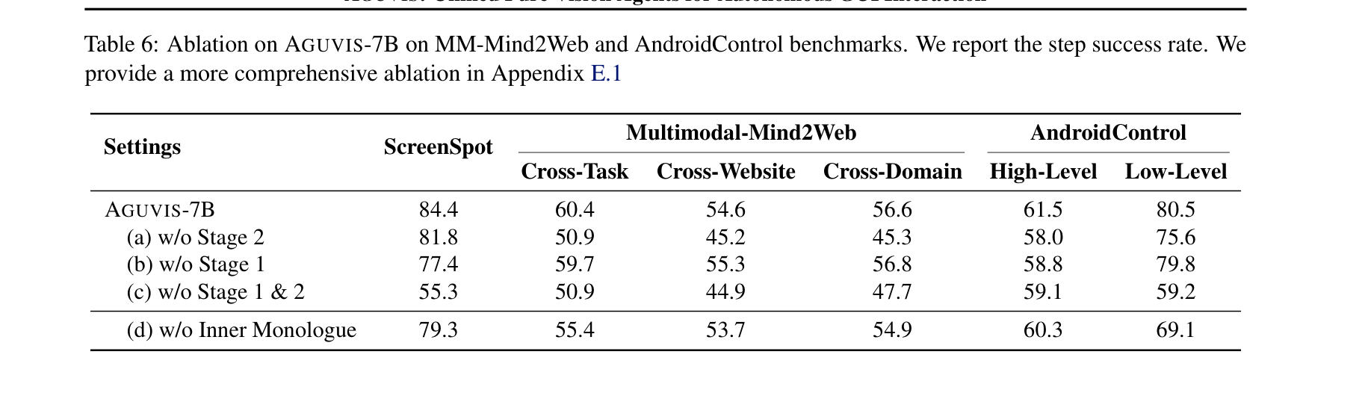
Nguồn số: Aguvis (ICML 2025), Table 6
Cột AndroidControl Low-Level: 80,5 → 69,1 khi bỏ tầng trung gian, tức tụt 11,4
Hai cột kia cho thấy hiệu ứng dồn đúng chỗ: High-Level chỉ tụt 1,2 · ScreenSpot tụt 5,1
slide dự phòng - chỉ mở khi được hỏi
Notes:
Số 11,4 là hiệu hai dòng, bài không in sẵn - khai luôn nếu bị vặn. Đây là bài duy nhất trong bảng chạy trên chính AndroidControl. Họ đo độ đúng thao tác, không đo chất lượng câu, nên chỉ mượn để nói chiều.

Slide 28
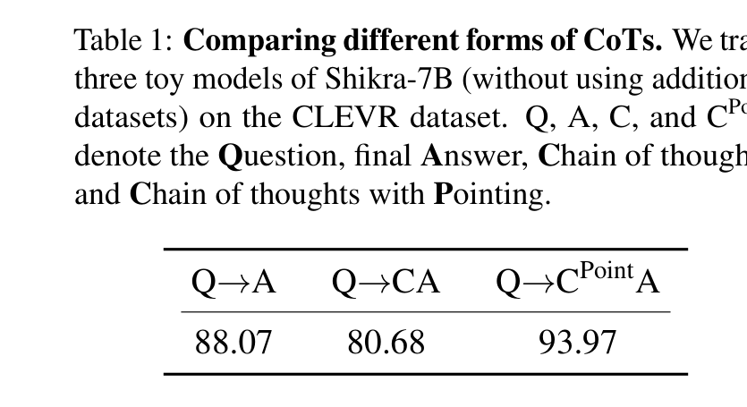
Nguồn số: Shikra, Table 1
Cùng mô hình, cùng bài kiểm, chỉ đổi dạng bước trung gian:
không có bước trung gian 88,07 · văn xuôi 80,68 (−7,4) · có toạ độ 93,97 (+5,9)
slide dự phòng - chỉ mở khi được hỏi
Notes:
Cặp số quyết định thiết kế. Điểm yếu phải tự khai, ghi ngay trong chú thích bảng: "three toy models of Shikra-7B (without using additional datasets) on the CLEVR dataset" - mô hình thí nghiệm nhỏ, chưa tiền huấn luyện, ảnh hình khối nhân tạo. Bằng chứng yếu nhất trong bảng.

Slide 29
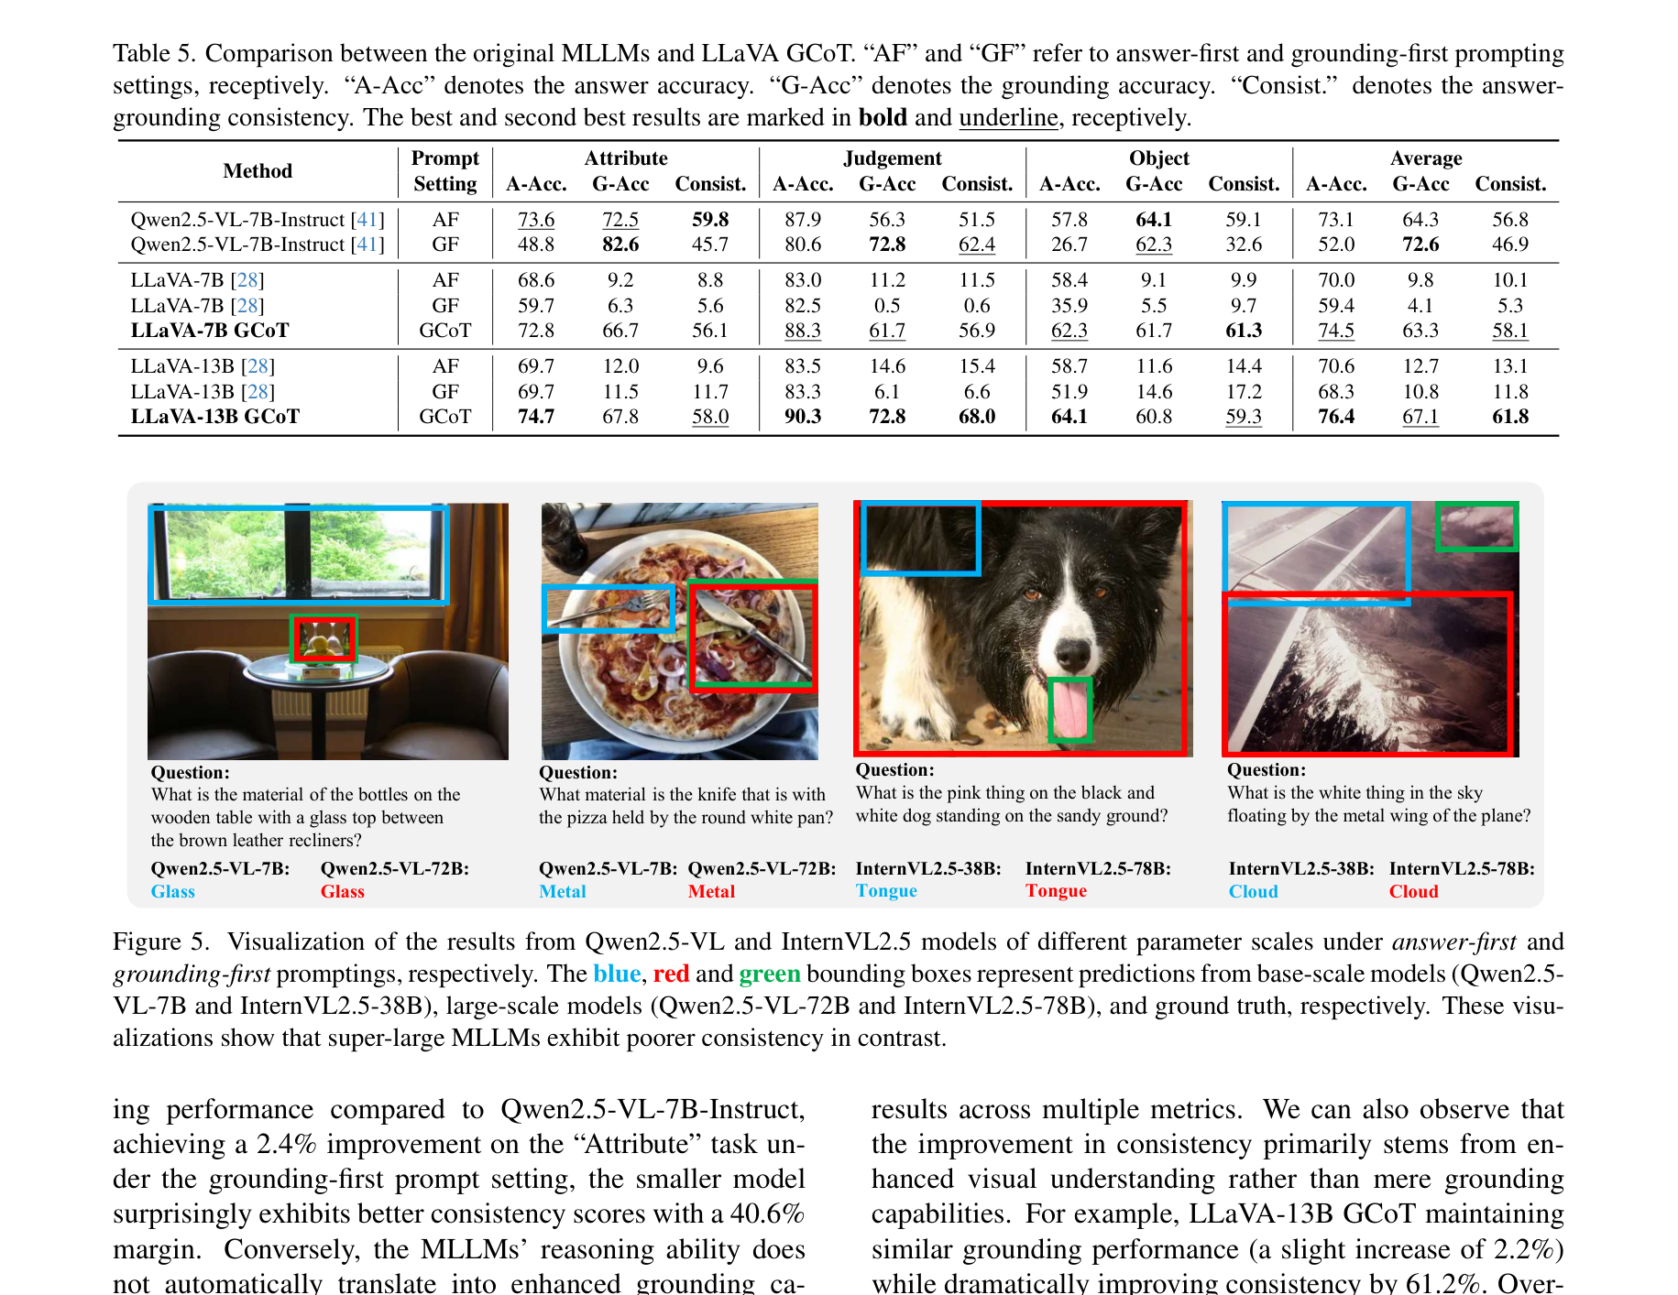
Nguồn số: GCoT, Table 5
Cột Average → A-Acc: LLaVA-7B 70,0 → 74,5 (+4,5) · LLaVA-13B 70,6 → 76,4 (+5,8)
Số âm hay được trích nằm ở Table 3 và 4 - đó là chế độ ra lệnh cho mô hình chưa huấn luyện
slide dự phòng - chỉ mở khi được hỏi
Notes:
Bài hay bị hiểu ngược. Huấn luyện hẳn theo thứ tự định-vị-trước thì tăng cả ba cột, không đánh đổi. Điểm yếu của họ, chủ động khai: họ thay bộ dữ liệu dạy bằng dữ liệu cùng phân bố với bộ đề rồi train lại từ đầu, nên +4,5/+5,8 trộn hai nguyên nhân mà bài không tách. Phép so của mình cùng một bộ dữ liệu, chỉ đổi đích sinh, nên tách được.

Slide 30

Nguồn số: CogCoM (ICLR 2025), Table 4
Bỏ 70K dữ liệu chuỗi trung gian ra khỏi huấn luyện:
TextVQA ↑6,6 · MMVet ↑0,2 · MathVista ↑0,9 - phải trích cả cụm ba số
Hiệu ứng chỉ nổi ở bài đòi đọc chữ trong ảnh
slide dự phòng - chỉ mở khi được hỏi
Notes:
Số duy nhất trong bốn bài mà tác giả in thẳng mức tăng. Trích cả cụm để không mang tiếng chọn số đẹp.

